Slide 1
Tema:
Introducción al estudio de la seguridad nacional y la relación entre la seguridad nacional e internacional

Slide 2
Objetivos de la clase:
Caracterizar el papel de la Asignatura Seguridad Nacional como parte de la disciplina Preparación para la Defensa en la formación del futuro especialista en Contabilidad y Finanzas.
Valorar las ideas y criterios básicos en que se fundamenta la Seguridad Nacional e Internacional, así como la Estrategia de Seguridad Nacional de los EE.UU.

Slide 3
Sumario
La asignatura Seguridad Nacional como parte de la Disciplina Preparación para la Defensa.
Definición de Seguridad Nacional e Internacional. Relación de la Seguridad Nacional con la Internacional en el contexto político militar actual.
La Estrategia de Seguridad Nacional de los EE.UU y sus implicaciones para el mundo. Sus fundamentos históricos y teóricos, lineamientos y fuentes principales de su arquitectura.
El enfoque cubano de la seguridad nacional e internacional y el rol del líder histórico de la revolución cubana en su conformación.

Slide 4
Bibliografía
Colectivo de autores DIEM MES. Texto para el curso básico en seguridad nacional y defensa nacional para los estudiantes de la Educación Superior. 2012
Artículo: La seguridad internacional y su fundamentación ante los riesgos y amenazas a escala global.
Estrategia de Seguridad Nacional de los Estados Unidos (2015)

Slide 5
Punto No. 1
La asignatura Seguridad Nacional como parte de la Disciplina.

Slide 6
DISTRIBUCIÓN DEL TIEMPO DE LA ASIGNATURA
Disciplina | Año | Total horas | C | S | CP | Total h/pres. | Exam Final | Trab Ind.
Asignatura | 1
Seguridad Nacional | I Sem | 34 | 5 | 9 | 3 | 17 | 6 | 80
Total |  | 34 | 10 | 18 | 6 | 34 | 6 | 80

Slide 7
La asignatura Seguridad Nacional como parte de la Disciplina.
TEMA 1: Introducción al estudio de la Seguridad Nacional y la relación entre la Seguridad Nacional y la Seguridad Internacional. (8h) (2C) (4CP) (2S)
TEMA 2: La Seguridad Nacional de Cuba.(10h)
(2C) (6CP) (2S)
TEMA 3: Sistema de defensa civil de Cuba en tiempo de paz como expresión de la Seguridad Nacional.(6h) (2C) (2CP) (2S)
TEMA 4: Organización y dirección del proceso de reducción de desastres y su impacto en la Seguridad Nacional de Cuba.(6h) (2C) (4CP)
TEMA 5: Los Derechos Humanos en el contexto de la Seguridad Nacional y las posiciones de Cuba.(4h) (2C) (2CP)

Slide 8
Punto No. 2
Definición de Seguridad Nacional e Internacional. Relación de la Seguridad Nacional con la Internacional en el contexto político militar actual.

Slide 9
El concepto de seguridad nacional tiene un contenido esencialmente clasista.
Como señalaron Carlos Marx y Federico Engels: “las ideas dominantes no son otra cosa que la expresión ideal de las relaciones materiales dominantes, las mismas relaciones materiales dominantes concebidas como ideas: por tanto, las relaciones que hacen de una determinada clase la clase dominante son también las que confieren el papel dominante a sus ideas”

Slide 10
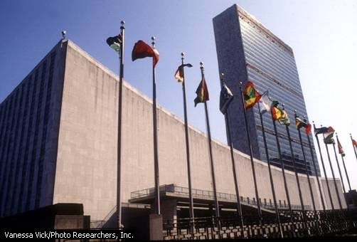
NACIONES
UNIDAS
“La seguridad es una condición en la que los Estados consideran que no hay peligro de un ataque militar, presión política ni coerción económica, por lo que pueden proseguir libremente su desarrollo y progreso propios”.(Doc. ONU 1984)

Slide 11
“La seguridad internacional es el resultado y la suma de la seguridad de todos y cada uno de los Estados miembros de la comunidad internacional; lo que exige la plena cooperación internacional”.

Slide 12
La Seguridad Nacional de cada Estado debe vincularse a la seguridad internacional.
Son indivisibles.

Slide 13
EL ORDEN PLASMADO EN LA CARTA DE LA ONU OBEDECÍA A UN MUNDO BIPOLAR Y A UN BALANCE DE FUERZAS QUE HOY NO EXISTE
¿EN QUÉ MUNDO VIVIMOS?

Slide 14
¿EN QUÉ MUNDO VIVIMOS?
Globalización Neoliberal
Unipolaridad
Nuevo Orden Mundial

Slide 15
crecimiento
demográfico
riqueza y
pobreza
pandemias y epidemias
Problemas
Globales
migraciones y conflictos
Drogadicción y narcotráfico
cambio climático
corrupción y crimen organizado
Crisis económica mundial

Slide 16
Engendran un Mundo caótico, inseguro, ingobernable e insostenible

Slide 17
Conclusiones parciales del primer aspecto del sumario.
Definición de los conceptos de Seguridad Nacional e internacional y la interdependencia existente entre ambos conceptos.
2. Metamorfosis que se ha producido con relación al concepto de seguridad internacional.
3. Las amenazas a la seguridad internacional con incidencia en la Seguridad nacional cubana actual

Slide 18
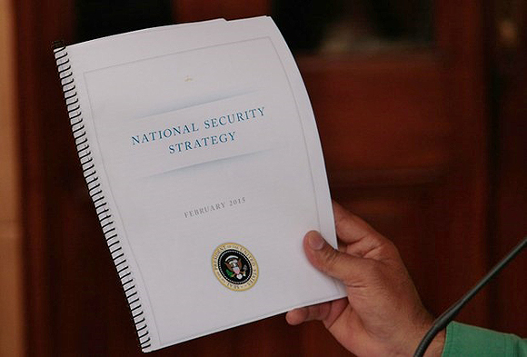

Punto No. 3
Estrategia de Seguridad Nacional de EE.UU.
.

Slide 19
Las fuentes principales de la arquitectura de seguridad estadounidense son las siguientes estrategias:
ESTRATEGIA DE SEGURIDAD NACIONAL
ESTRATEGIA DE DEFENSA NACIONAL
ESTRATEGIA MILITAR NACIONAL

Slide 20
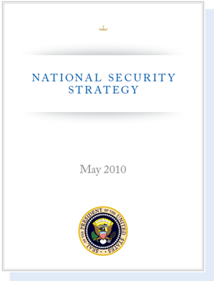

1. Estrategia de Seguridad Nacional de EUA
recursos morales y físicos que conforman el poderío del país,
Es el plan a través del cual, el gobierno moviliza
para proteger, preservar y promover, sus intereses y valores.

Slide 21
En su Introducción, el documento señala la importancia para Estados Unidos de utilizar dicha estrategia como vehículo para asegurar su poder e influencia en el mundo.

Slide 22


Por ello la “relanzó” (la hizo pública la Casa Blanca) en febrero de 2015.
Es una actualización de la ESN del 2010: (Segunda de Obama)
Al hacerlo, Obama planteó que el crecimiento económico de su país es la base de su Seguridad Nacional.
La firma el Presidente de los EUA.

Slide 23
En ella se establecen como prioridades lo que se consideran son los principales riesgos a los intereses de Estados Unidos
Los ataques catastróficos a la ¨infraestructura crítica del país¨.
Las amenazas de ataques contra ciudadanos estadounidenses fuera de Estados Unidos y contra sus aliados.
El incremento en la crisis económica a escala mundial y los procesos de decrecimiento en las economías.

Slide 24
4. La proliferación y uso de armas de destrucción masiva.
5. El desarrollo de enfermedades infecciosas.
6. El cambio climático.
7.Interrupciones en los mercados de productos energéticos.
8.Los problemas que presentan para la humanidad los llamados ¨Estados Fallidos¨ (asesinatos en masa, crimen organizado, etc).

Slide 25
Criterios básicos de la ESN EUA/2015
Poderío militar.
Crecimiento de la economía estaounidense.
El respeto de los valores universales en el país y en todo el mundo.
Liderazgo de Estados Unidos, y mayor cooperación para enfrentar los desafios mundiales.

Slide 26
Nótese la introducción del término de “paciencia estratégica”
Los desafíos que planteamos requieren paciencia estratégica y persistencia. Ellos requieren tomar seriamente nuestras responsabilidades y darle una envoltura inteligente a los cimientos de nuestro poder nacional.

Slide 27
Plantea que el uso de la fuerza por Estados Unidos se hará en forma selectiva. Que no es la primera opción, pero …habrá ocasiones en que sí pueda serlo.
En la letra del documento se aprecia el alegado derecho de Estados Unidos a la utilización unilateral de la fuerza cuando así lo entienda necesario para la defensa de sus intereses.

Slide 28
EUA continuará equipando y entrenando a los que consideran ¨combatientes moderados de la oposición¨, en su propósito de derrocar al gobierno constitucional de Bashar al-Assad en Siria.
Trata las contradicciones y diferencias actuales con la Federación Rusa (como anunciando la víspera del inicio de una nueva Guerra Fría entre ambos Estados)

Slide 29
Trae a colación la amenaza que representa el desarrollo de enfermedades infecciosas, como es el caso del Ébola, así como el VIH/SIDA,
Señala que uno de los enfoques de Estados Unidos será establecer relaciones con gente joven a lo largo del planeta para identificar, quiénes serán los dirigentes políticos, empresariales y de la sociedad civil del futuro

Slide 30
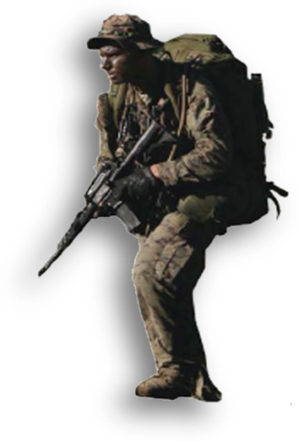
Y con relación a Cuba:
No existe «atenuación» ni «cambio» alguno en los riesgos, amenazas y agresiones de su política exterior contra Cuba, la que persigue los mismos objetivos con el empleo de otros métodos.
Por lo que no podemos ser ingenuos:
La letra y el espíritu de estos documentos continuan apuntando a la posibilidad latente de una agresión militar contra nuestro país cuando lo consideren necesario.

Slide 31
Conclusiones
La llamada ¨nueva¨ estrategia de Estados Unidos no es sino una copia de la anterior.
Como podemos ver, lejos de tratarse de una estrategia nacional quinquenal dirigida a procurar la seguridad interna de Estados Unidos; se trata de cómo un imperio que se considera a sí mismo dueño o señor del mundo, perfila sus movimientos futuros para que sea a partir de sus intereses, que no necesariamente son los intereses de los pueblos, la forma de fortalecer su posición hegemónica. En la formulación de tales políticas o estrategias, de nada valen las miserias y necesidades que a lo largo de los años, precisamente tales estrategias imperiales causen a otros países y poblaciones. De ahí la importancia y vigencia de la lucha antiimperialista.

Slide 32
Punto No. 4
El enfoque cubano de la seguridad nacional e internacional y el rol del lider historico de la revolución cubana en su conformación.

Slide 33
SEGURIDAD NACIONAL DE CUBA
“La condición necesaria alcanzada por el país en correspondencia con su poderío nacional, que le permite prever y acometer acciones para el logro y la preservación de sus intereses y objetivos nacionales, pese a los riesgos, amenazas y agresiones de carácter interno y externo”.

Slide 34
SEGURIDAD NACIONAL DE CUBA
Tiene su fundamento en la Constitución de la República, los principios éticos que sustentaron el origen de la nación y el respeto al Derecho Internacional

Slide 35
SEGURIDAD NACIONAL DE CUBA
y es garantizada por el Estado con la participación activa del pueblo, bajo la dirección del PCC, a través del ejercicio de las funciones y atribuciones que les confiere la ley y otras disposiciones legales.

Slide 36
“[…] pienso que Partido, Pueblo y Fuerzas Armadas constituyen un todo inseparable, único, tú no puedes hablar del Partido sin hablar de las Fuerzas Armadas y no puedes hablar de las Fuerzas Armadas sin hablar de Pueblo, no puedes hablar de Pueblo sin hablar de millones de combatientes […] ”

Slide 37
“La organización de vanguardia es fundamental. ¿Saben ustedes lo que le da seguridad a la Revolución? El Partido, ¿saben ustedes lo que le da perennidad a la Revolución? El Partido, ¿saben ustedes lo que le da futuro a la Revolución, lo que le da vida a la Revolución, lo que le da porvenir a la Revolución? El Partido, sin el Partido no podría existir la Revolución, sin el Partido nada podría darle continuidad a la Revolución".

Slide 38
En las Naciones Unidas planteo 7.9.2000: “El objetivo fundamental de las Naciones Unidas en el siglo apremiante que comienza es el de salvar al mundo no solo de la guerra, sino también del subdesarrollo, el hambre, las enfermedades, la pobreza y la destrucción de los medios naturales indispensables para la existencia humana y debe hacerlo con premura antes de que sea demasiado tarde”.

Slide 39
Otras ideas
“Nuestros objetivos y nuestros sueños: crear la sociedad más fraternal y humana que pueda concebirse, donde todas las fuerzas y todos los recursos sean puestos al servicio del hombre”.
“Tenemos que asegurar la supervivencia de nuestra Revolución contra cualquier desvío, contra cualquier peligro, externo o interno, hoy, mañana y siempre”.
“Lo primero que haré siempre cuando vea en peligro la Revolución será llamar al pueblo”.
“Las ideas pueden más que las armas por poderosas y sofisticadas que estas sean”.
“Mientras exista el imperialismo, el Partido, el Estado y el pueblo les prestarán a los servicios de la defensa la máxima atención. La guardia revolucionaria no se descuidará jamás. La historia enseña con demasiada elocuencia que los que olvidan este principio no sobreviven al error”.

Slide 40
Elaborar un trabajo práctico de tres cuartillas sobre el siguiente tema (entregar en la ultima clase del tema 1).
La situación actual de las relaciones Estados Unidos (EE.UU.) – Cuba y las nuevas amenazas, peligros y agresiones. Posibles formas y tipos de agresión contra Cuba. Los nuevos problemas de Seguridad Nacional (SN) y la concepción del Comandante en jefe Fidel Castro Ruz.
(abordar los sucesos acaecidos el 11 y 12 de julio del 2021 y el papel de los jóvenes universitarios ante estos hechos como parte de nuestra SN).

